Slide 1

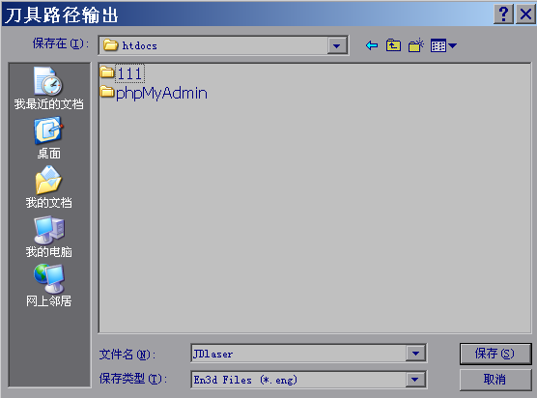
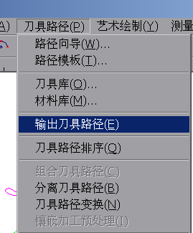
输出刀路
3.保存到PHPnow目录
1.选中刀路
2.点击输出刀路
4.文件名 JDlaser

Slide 2
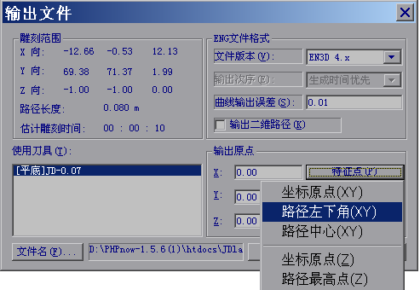
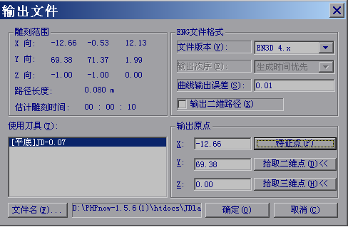
输出刀路
文件版本选择4.x
路径原点选择
“路径左下角”
点击确定前看下有没有启动NC插件，具体请看下页

Slide 3
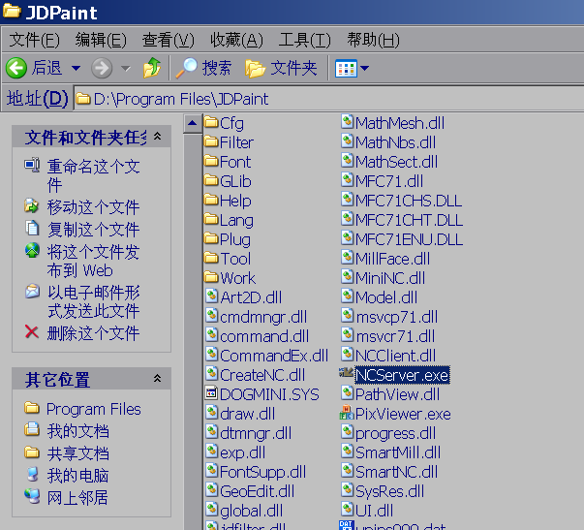
启动.NC输出插件
运行NCServer.exe，这个程序没有界面，
可以多点几次，直到提示已经运行为止

Slide 4
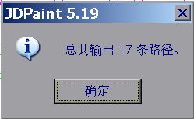
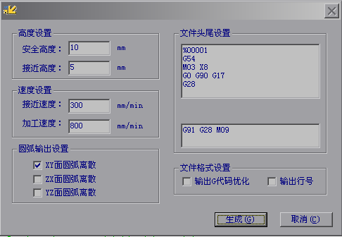
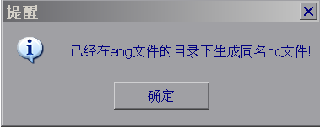
输出刀路
2：安全高度10mm
3：接近高度5mm
4：接近高度5mm
5：把优化这个勾去掉
1：点击确定
一共7步
第2,3步中的两个高度
一定按照本页来,
否则后续无法正确转码
6：点击生成
7：点击确定

Slide 5
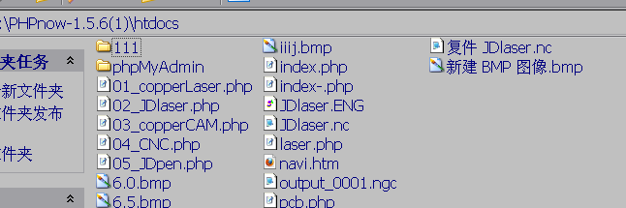
输出刀路
PHPnow文件夹中生成了两个文件，
JDlaser.ENG和JDlaser.nc

Slide 6
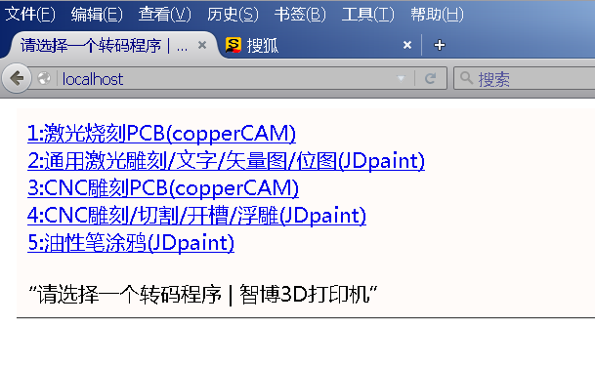
Gcode转码（转为智博3D打印机可读格式）
智博3D打印机
在浏览器中访问 localhost 网页，
或者访问 http://127.0.0.1/
点击 1:激光烧刻PCB(copperCAM)

Slide 7
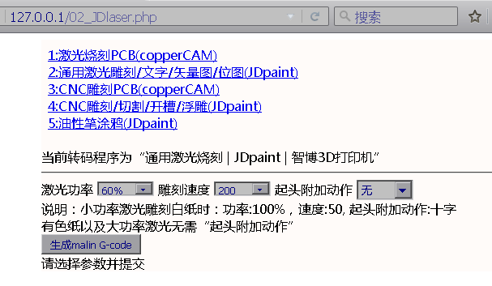
转码
选择合适的激光功率与雕刻速度，点击生成Gcode
注意：小功率激光雕刻白纸时，功率100%，速度50mm/min，起头附加动作为“十字”。小功率无法雕刻牛皮纸与美纹纸，普通白纸，有色纸，纸箱，黑色亚克力PVC等，可以雕刻。
雕刻白纸，大功率选择60%，小功率选择100%
雕刻纸箱，大功率选择25%，小功率选择80%
文字雕刻速度选择200mm/min，位图（点阵图）速度选择300mm/min

Slide 8
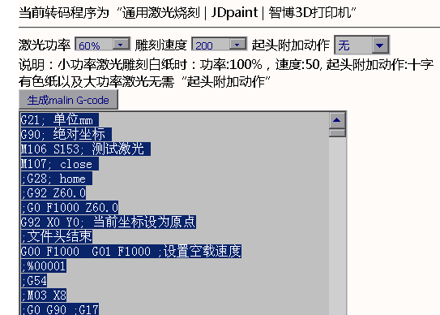
复制出GCode

